Slide 1
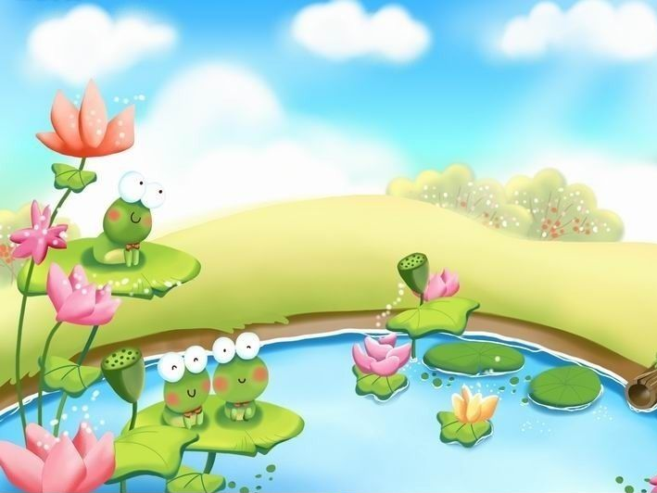
池塘边的叫声

Slide 2

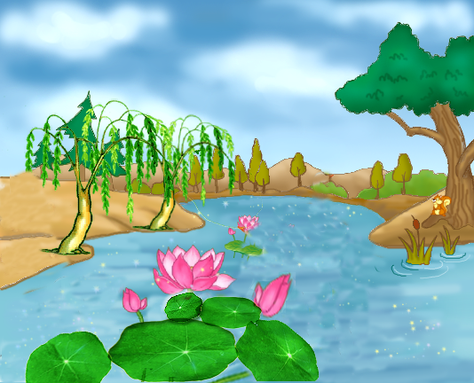
干巴
从此
大哥
趴在背上
干什么
好心
岸上
谢谢
亲了亲
背着
好奇
测评反思
PPT模板下载：www.1ppt.com/moban/ 行业PPT模板：www.1ppt.com/hangye/
节日PPT模板：www.1ppt.com/jieri/ PPT素材下载：www.1ppt.com/sucai/
PPT背景图片：www.1ppt.com/beijing/ PPT图表下载：www.1ppt.com/tubiao/
优秀PPT下载：www.1ppt.com/xiazai/ PPT教程： www.1ppt.com/powerpoint/
Word教程： www.1ppt.com/word/ Excel教程：www.1ppt.com/excel/
资料下载：www.1ppt.com/ziliao/ PPT课件下载：www.1ppt.com/kejian/
范文下载：www.1ppt.com/fanwen/ 试卷下载：www.1ppt.com/shiti/
教案下载：www.1ppt.com/jiaoan/

Slide 3




学习目标
有感情地朗读课文，知道朋友之间要互相帮助。
规范书写带有走之儿的四个字。学会两个多音字
复习巩固词语。
教学目标

Slide 4

池塘边的叫声
1.小鱼在池塘里遇到了青蛙，就上前打招呼：“青蛙大哥，你好！你在干什么？”青蛙说：“我在岸上玩了半天，太热了，来洗个澡。”
2.小鱼好奇地问：“岸上什么样？我从来没去过。”
3.青蛙的大眼睛转了一下，说：“那好办。你趴在我的背上，我背着你去看看。”
4.小鱼连连摆着尾巴，说：“不行，离开水我会干死的！”
5.青蛙的大眼睛转了两下，说：“有办法了！每天傍晚我到池塘边来，给你讲讲岸上的故事。”
6.小鱼高兴地游到青蛙身边，亲了亲青蛙的白肚皮，说：“太好了！谢谢你啦！”
7.从此，每天傍晚，池塘边就响起了“呱呱”的叫声，那是青蛙在给小鱼讲岸上的故事呢。

Slide 5




默读课文，用“—”画出小鱼说的话，用“﹏” 画出青蛙说的话。
自学任务

Slide 6


池塘边的叫声
1.小鱼在池塘里遇到了青蛙，就上前打招呼：“青蛙大哥，你好！你在干什么？”青蛙说：“我在岸上玩了半天，太热了，来洗个澡。”
2.小鱼好奇地问：“岸上什么样？我从来没去过。”
3.青蛙的大眼睛转了一下，说：那好办。你趴在我的背上，我背着你去看看。” “
4.小鱼连连摆着尾巴，说：“不行，离开水我会干死的！”
5.青蛙的大眼睛转了两下，说：“有办法了！每天傍晚我到池塘边来，给你讲讲岸上的故事。”
6.小鱼高兴地游到青蛙身边，亲了亲青蛙的白肚皮，说：“太好了！谢谢你啦！”
7. 从此，每天傍晚，池塘边就响起了“呱呱”的叫声，那是青蛙在给小鱼讲岸上的故事呢。

Slide 7
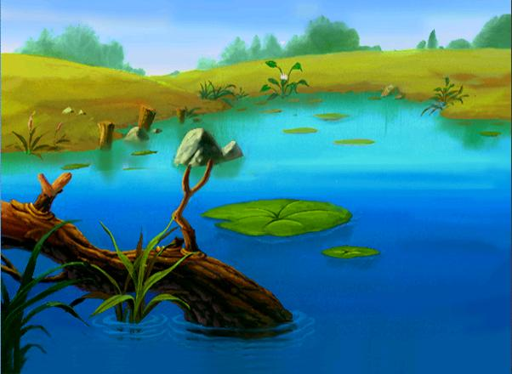



Slide 9
我在岸上玩了半天，太热了，来洗个澡。
青蛙大哥，你好！你在干什么？

Slide 10
那好办。你趴在我的背上，我背着你去看看。
岸上什么样？我从来没去过。

Slide 11
有办法了！每天傍晚我到池塘边来，给你讲讲岸上的故事。
不行，离开水我会干死的！

Slide 12
太好了！谢谢你啦！

Slide 13
如果你是我，你还有什么办法让小鱼了解岸上的事情？

Slide 14

岸上……

Slide 15
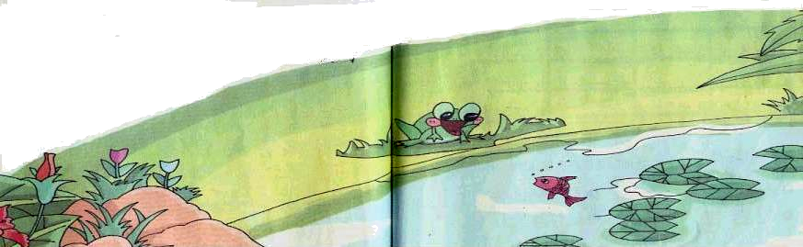
好奇
遇到
转了一下
背上
半天
亲了亲
背着
洗澡
肚皮
从此
讲话
趴在
池塘
岸上

Slide 16
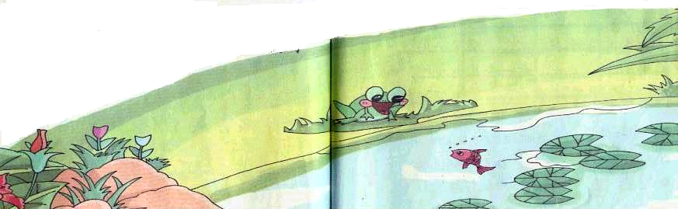
好奇
半天
转了一下
洗澡
岸上
遇到
从此
背上
亲了亲
背着
池塘
讲话
肚皮
趴在

Slide 17
好
背

Slide 18

hǎo
好人
（ ）
好
hào
好奇
（ ）

Slide 19

背着
bēi
( )
背
背上
bèi
（ ）

Slide 20

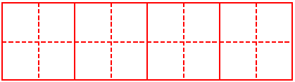
我会写
这
边
过
连

Slide 21
精炼达标
一、读词语，给多音字选正确的读音。
好奇（hǎo hào） 背后（bēi bèi ） 干什么（ gān gàn）
你好（hǎo hào） 背着（bēi bèi ） 干死（ gān gàn）
二、连一连，组词语。
打 尾巴 肚 圈 从 晚
摆 故事 池 皮 讲 此
讲 眼睛 洗 塘 好 话
转 招呼 转 澡 傍 奇

